Slide 1
物理不可克隆函数（PUF）
在芯片内生安全架构中的
角色和应用讨论
小组成员：
57123210邓迪升
57123242王子卓
57123207潘震明
汇报日期：
2026.6.9
Notes:
本模板基于“中国科学院大学-路人丁-PPT模板”魔改而成，著作权归该作者所有。
本模板中使用的东南大学校徽、校标文字组合、校训文字等素材来自于微信公众号“金木屋”。
本模板的视觉设计参考了“东南大学视觉识别系统”。
人物介绍页头像素材来自 小肥柴。
本模板力求简洁，布局合理，主次分明。以学术风为设计理念，适用于学术报告与论文答辩等相关应用场景。模板未使用任何动画效果。
您仅可以以个人非商业用途使用本PPT模板，不可将信息内容的全部或部分用以出售，或以出租、出借、转让、分销、发布等其他任何方式供其他人使用。
欢迎 持续关注东南大学止于至善学术风 PPT 模板 （https://zhuanlan.zhihu.com/p/335298500）后续的功能优化及多语言更新版本。
最后，祝汇报顺利，马到成功！
Version: (2021) v1.5-cn.

Slide 2
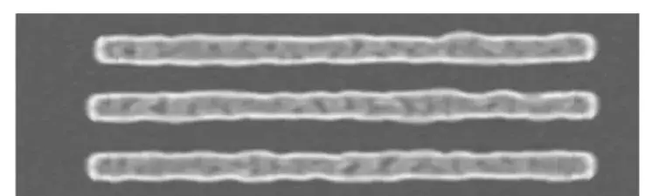
PUF的基本思想
从缺陷到芯片“指纹”
芯片制造是一个极其精密的纳米级工艺，但任何制造过程都不可能完美
每条产线上，每一片晶圆、每一颗芯片之间都会出现纳米量级的随机物理偏差：
晶体管阈值电压的微小离散
金属连线宽度的细微波动
氧化物厚度的不均匀
图1 线边缘粗糙度造成局部关键尺寸变异

Slide 3
PUF的工作原理
挑战：外部向PUF输入一个电信号（比如一个比特串、一组电压值），相当于问芯片一个问题
响应：PUF根据自身的物理偏差生成一个唯一的数字输出，相当于芯片给出的答案
挑战-响应对（Challenge-Response Pair，CRP）：这一对输入输出构成了芯片的"身份凭证"
挑战
利用物理偏差
输入到PUF
响应
一问
一答

Slide 4
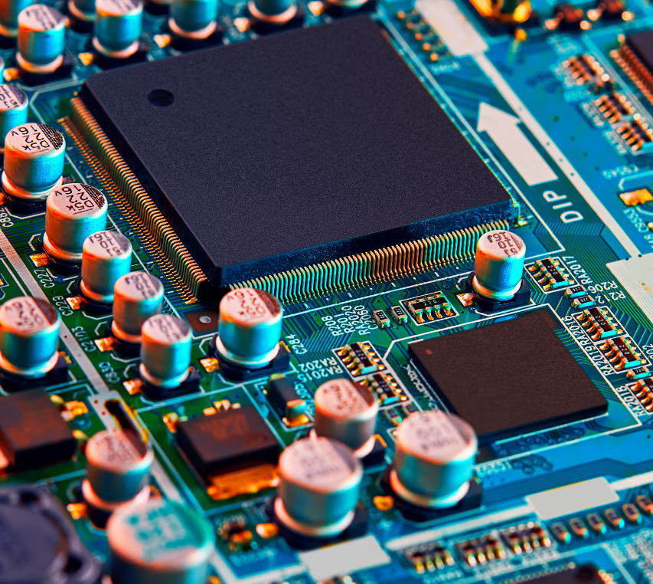



第一部分：可重构PUF
技术定义：可重构PUF（Reconfigurable PUF）是在传统静态PUF基础上发展的新型硬件安全技术，突破了传统PUF“一次定型、永久不变”的局限，赋予了芯片主动防御的能力。
技术核心：通过内置的可编程开关阵列、动态配置单元和异构电路路径，可根据预设规则或实时安全需求，灵活且快速地动态切换电路拓扑结构，从底层改变芯片的物理特性。
硬件指纹更新
物理特征实时变化，杜绝指纹被复制与冒用的风险。
挑战响应迭代
交互机制动态调整，让攻击者无法建立固定的响应映射。
密钥规则重构
生成逻辑实时刷新，从源头切断密钥泄露与破解的可能。
依托芯片内部精密的异构电路与可编程开关阵列，实现硬件层面的实时动态重构，构建不可克隆的安全根基。
双重壁垒：融合“芯片制造物理唯一性”与“电路拓扑动态多变性”，构筑极致硬件安全防线。

Slide 5




可重构PUF的技术路线
01. 可编程电路动态重构
02. 动态特征混淆防护
核心目标:实现硬件指纹动态变化，从根本上抗建模攻击。
工作机制:通过多路异构延时路径与可编程开关阵列，动态切换电路路径，使每次认证的硬件指纹都不同。
核心目标:提升抗侧信道攻击能力。
工作机制:依托混沌映射等算法，对原始硬件指纹进行随机混淆扰动，提升指纹信息熵与随机性。
03. 自适应误差稳定校正
04. 动态密钥迭代生成
核心目标:在动态变化中保障设备长期稳定运行。
工作机制:通过动态阈值校准、BCH纠错码等技术，精准修正重构过程中的特征误差。
核心目标:实现从硬件指纹到密钥的全流程动态安全。
工作机制:以全新硬件指纹为信任根，实时迭代生成新密钥，形成“一次重构、一组新密钥”机制。

Slide 6



可重构PUF的问题
尽管可重构PUF技术在硬件安全领域前景广阔，但受限于当前工艺与算法，其在实际落地过程中仍面临诸多技术瓶颈，制约了全场景的规模化普及应用。
功耗开销偏大
稳定性不足
引入额外的可编程逻辑电路以支持动态重构，不可避免地增加了芯片的基础功耗，在低功耗嵌入式场景中尤为敏感。
在高低温、电压波动等复杂恶劣工况下，物理特征易发生漂移，导致PUF响应的唯一性与可靠性出现波动。
适配性较差
策略固化单一
在高频次、高并发的高速认证场景中，PUF的动态重构速度与响应延迟可能成为系统性能的关键瓶颈。
当前主流重构策略多基于预设规则，缺乏自适应学习与动态演化能力，智能化程度不足，难以应对复杂的攻击手段。

Slide 7



可重构PUF的未来发展趋势
趋势一：智能自适应重构
趋势三：多技术融合防护
从固定周期重构转向基于状态感知和智能识别的自适应重构，实现“无攻击稳运行、遇攻击快迭代”的主动防御，大幅提升系统对未知威胁的响应速度。
深度融合后量子密码、AI主动防御与新型纳米存储器件，构建多层次、复合型的立体防护体系，形成攻防一体的纵深安全格局，应对复杂攻击。
趋势二：轻量化低功耗适配
趋势四：标准化与规模化商用
通过精简电路架构和优化底层算法，大幅降低硬件开销与能耗，完美适配物联网终端、可穿戴设备等资源受限场景，拓展技术应用边界。
随着行业规范和评测标准的统一完善，该技术有望成为高安全芯片的标配，广泛应用于金融、政务、国防等关键信息基础设施领域。

Slide 8
PUF的核心安全属性
不可克隆性
不可预测性
物理绑定性
由于PUF的独特性源自不可控制的制造随机性，任何试图制造完全相同的PUF的尝试在物理上都面临巨大障碍。
即使攻击者掌握了大量挑战-响应对，也难以推断出未观测挑战对应的响应值。
PUF的密钥信息与芯片本身形成不可分割的绑定关系。任何试图物理探取密钥的尝试都可能会改变或破坏PUF的物理特性，使密钥失效。

Slide 9
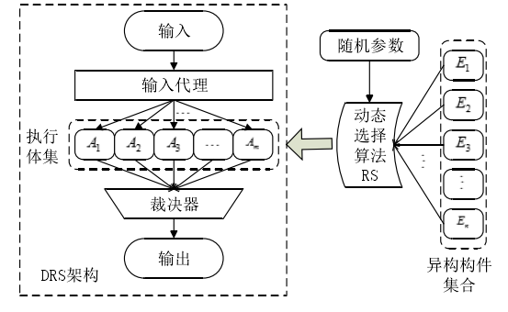
动态冗余异构DHR
内生安全的核心主张：
让系统的结构本身决定其安全性，而非依赖对攻击的预见和认识能力
图1 动态冗余异构DHR流程图

Slide 10
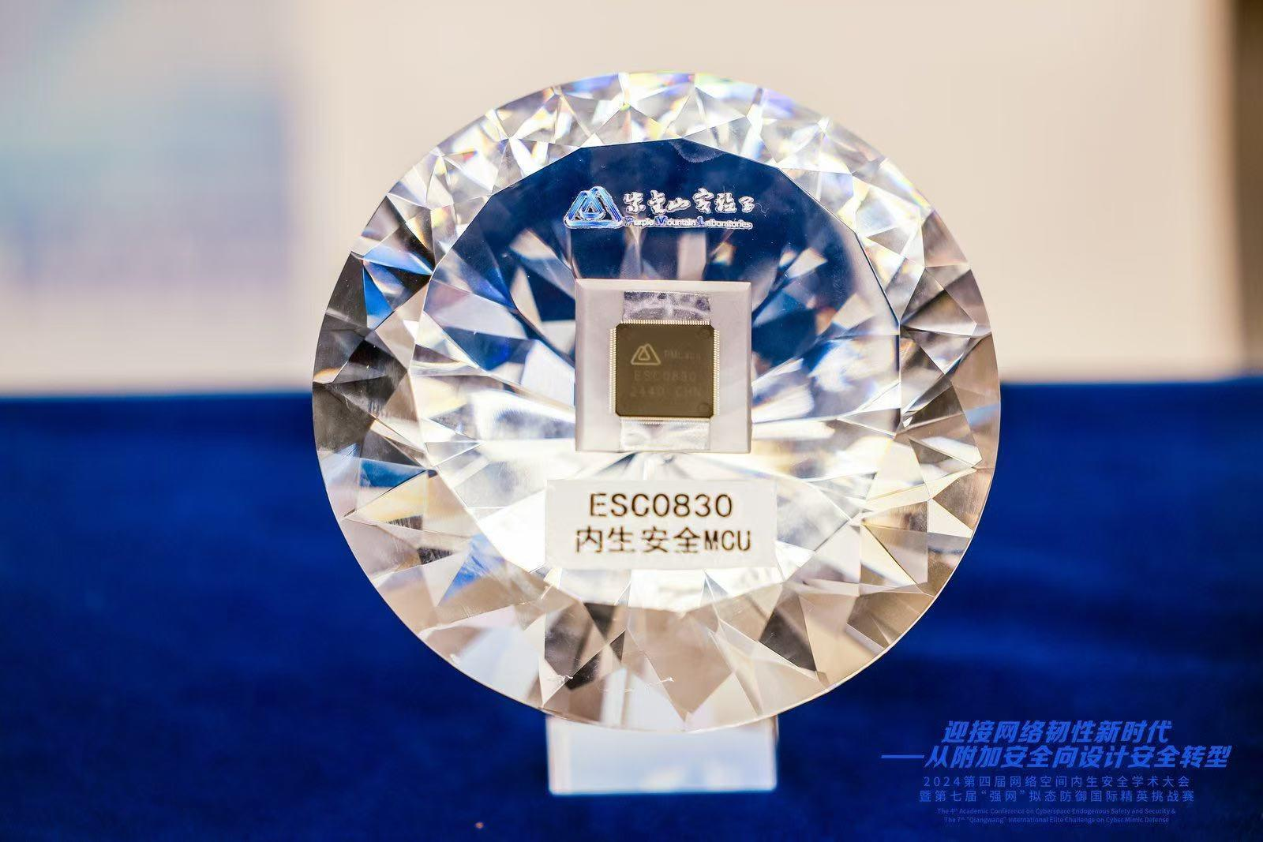
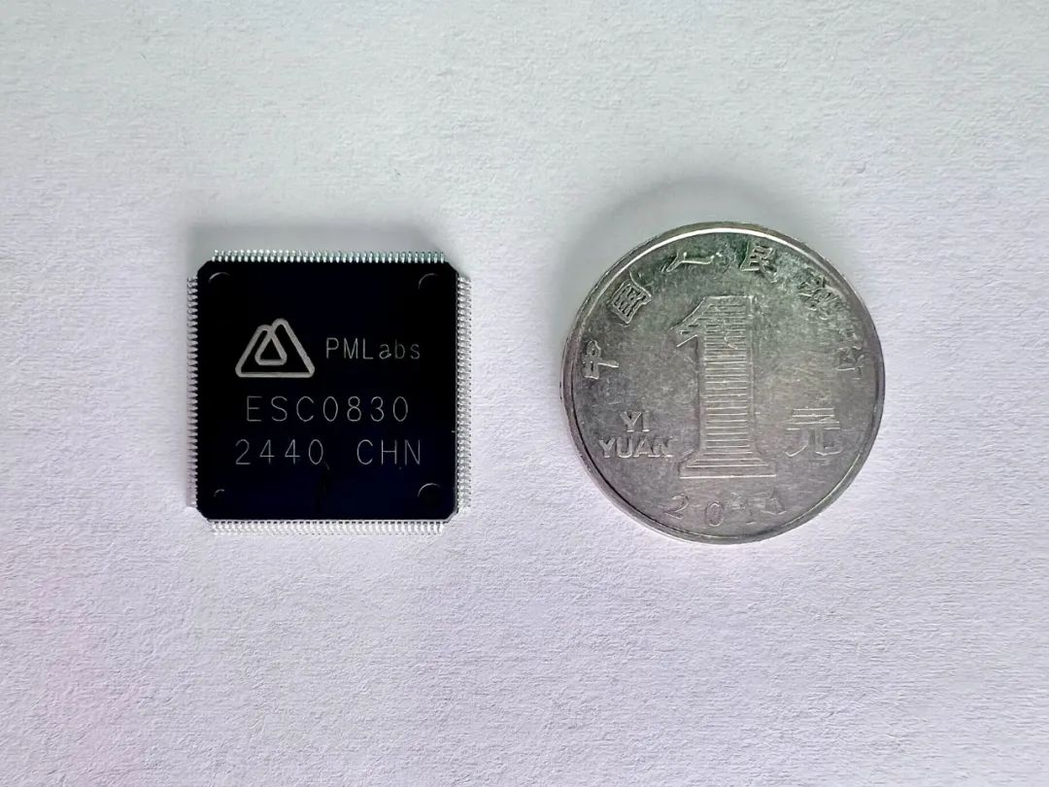
ESC0830：全球首款异构多核拟态MCU芯片
图2 紫金山实验室发布ESC0830内生安全MCU芯片
图3 ESC0830内生安全MCU芯片大小比对

Slide 11
PUF的“内生属性”
PUF与内生安全在理念上具有很高的契合程度
PUF所呈现的“物理结构不可复制”理念
内生安全所追求的“结构决定安全”
如果把内生安全看作一套宏观的系统安全论，那么PUF就是芯片级别的具体实现路径

Slide 12
PUF与内生安全的双向协同可能性
PUF
内生安全架构
身份标识：PUF为每个异构执行体提供不可伪造的硬件身份，防止身份伪造和重放攻击。
随机熵源：PUF的物理噪声可为裁决器和调度器提供高质量的真随机数，用于动态轮换和挑战更新。
密钥保护：PUF可直接派生密钥而非存储密钥，降低攻击者窃取敏感数据的风险。
多PUF组合：DHR架构中多个异构PUF的组合使用，迫使攻击者对多个不同结构同时建模，显著增加攻击成本。
异常隔离：裁决器的多数投票机制能够容忍并隔离因故障注入或环境扰动导致的异常PUF响应。
声明：以上结论仅为个人观点，未经科学验证

Slide 13
现实挑战
实现层面
攻击层面
PUF响应会因温度波动、电压噪声和老化而发生漂移。
响应漂移可能导致DHR裁决器产生“假阳性”，误判正常执行体为异常。
若裁决器本身被攻陷，整个内生安全架构的安全根基将动摇。
脉冲电磁故障注入可改变PUF响应输出，攻击者可能借此操纵裁决逻辑

Slide 14
总结
PUF以其不可克隆、不可预测和物理绑定性，具备成为内生安全芯片硬件信任锚点的潜力；内生安全的DHR架构则为PUF的安全困境提供了新的解决思路——尽管DHR能否防御PUF建模攻击仍有待验证，但多异构组合和裁决机制在理论上构成有效补充。
如果两者在芯片领域协作，也许能带来更为深刻的变化：安全不再是一个可以事后添加的功能模块，而是从最底层的物理结构就开始生长的一种内在属性。

